Slide 1
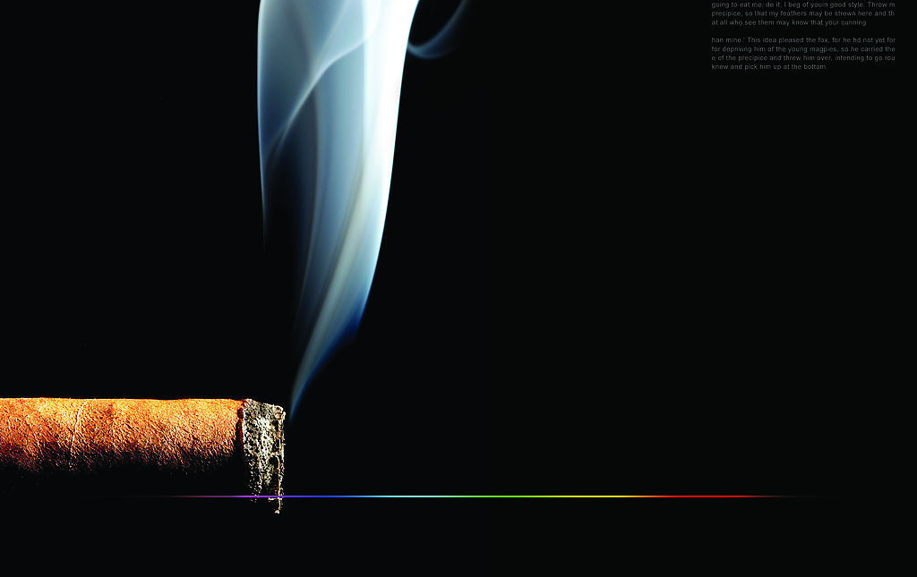

尼古丁
+
咖啡因
不瞌睡的PPT設計秘诀
创新工场
蔡学镛
ver. 1.03

Slide 2


做投影片就像做生鱼片

Slide 3


Slide 4
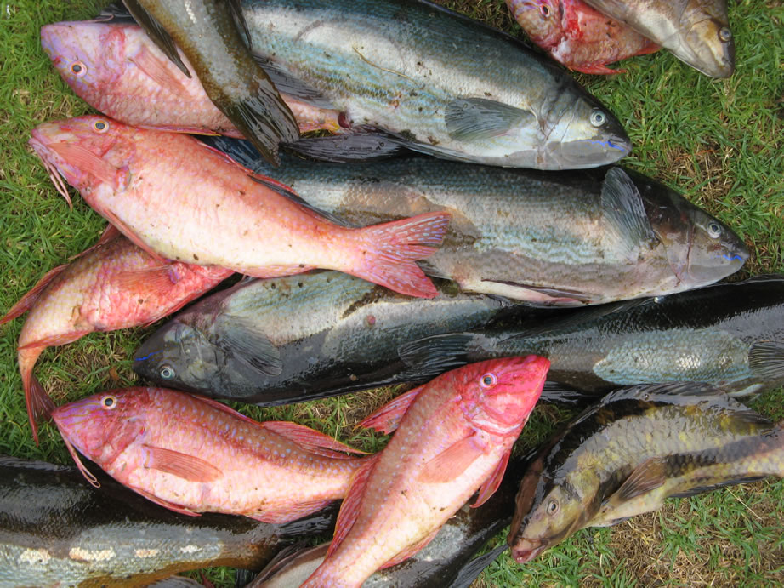

Slide 5
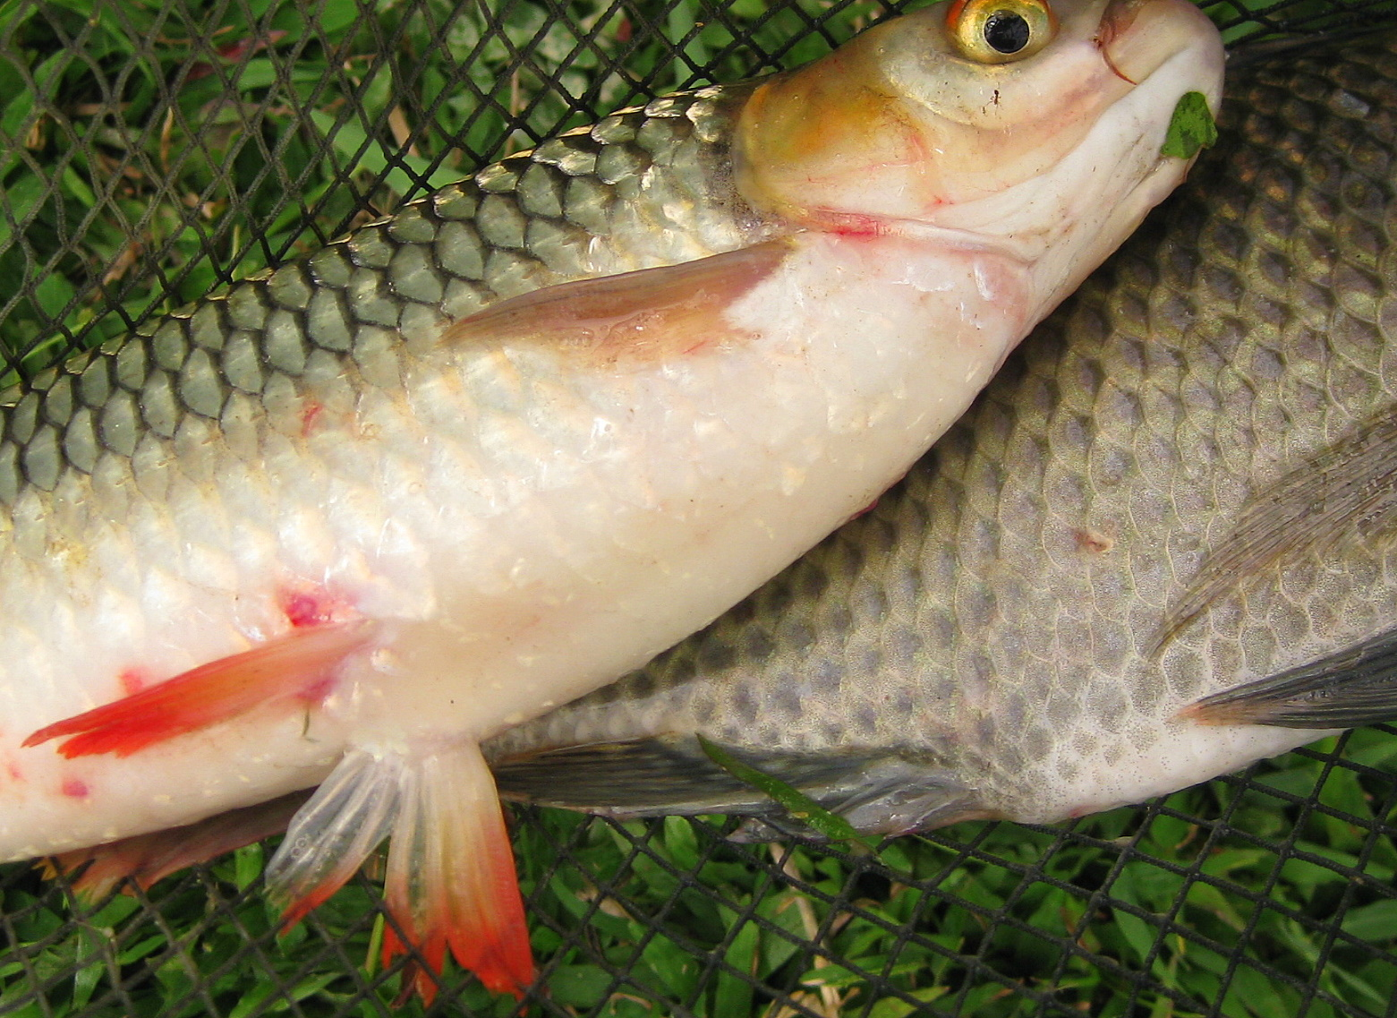

Slide 6
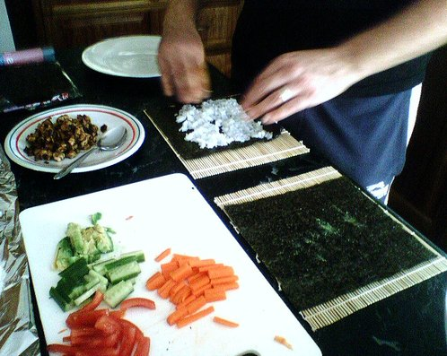

Slide 7
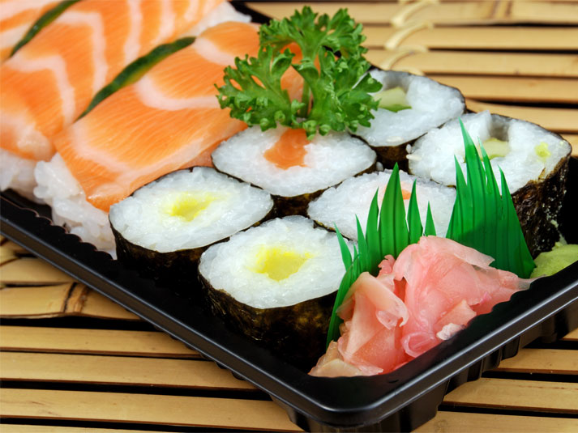

Slide 8
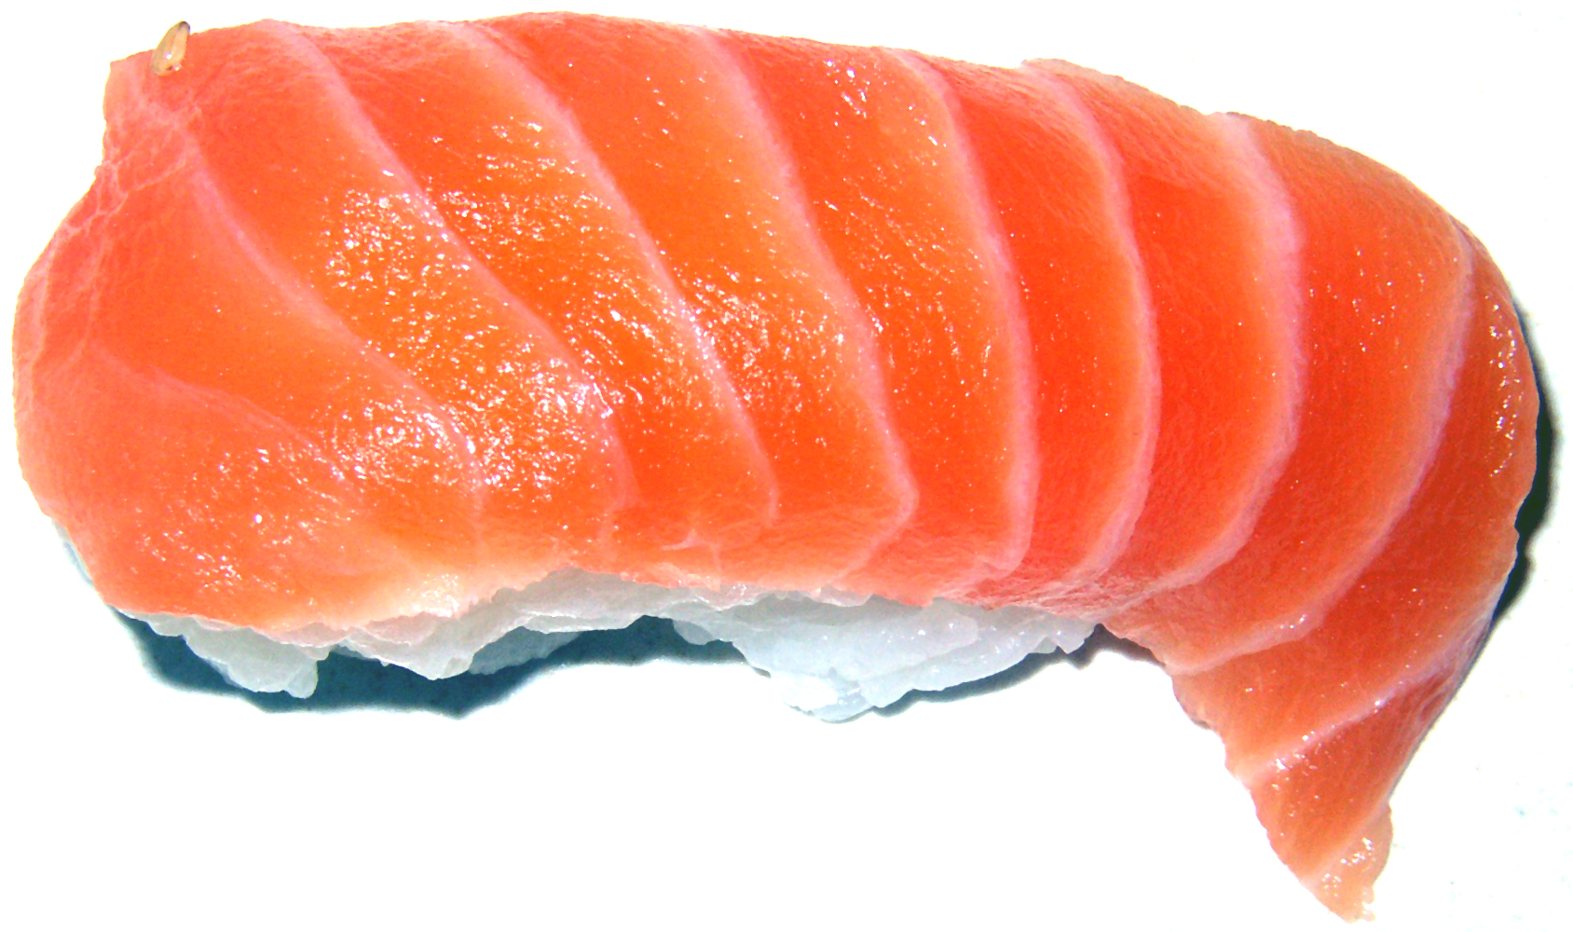
生鱼片三要素
？

Slide 9

简报三要素
材料
结构
修饰

Slide 10
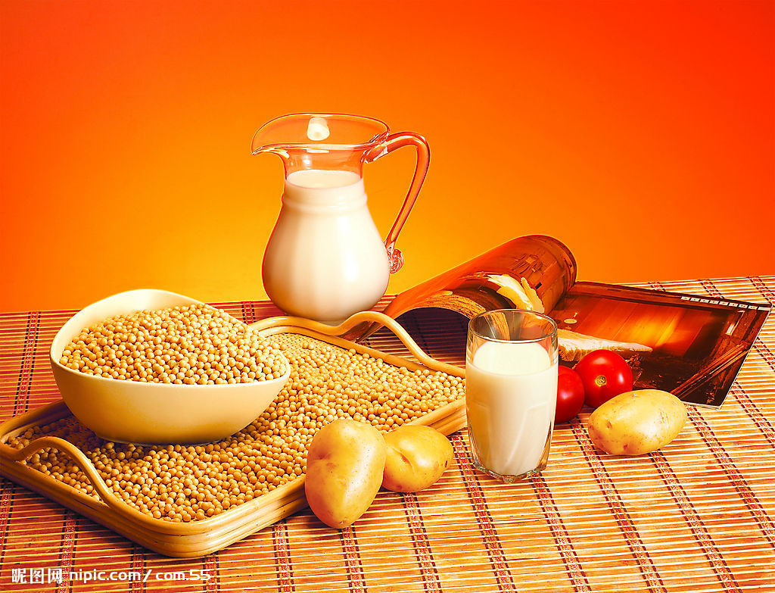
1. 材料

Slide 11

目标听众正确

Slide 12

精简

Slide 13
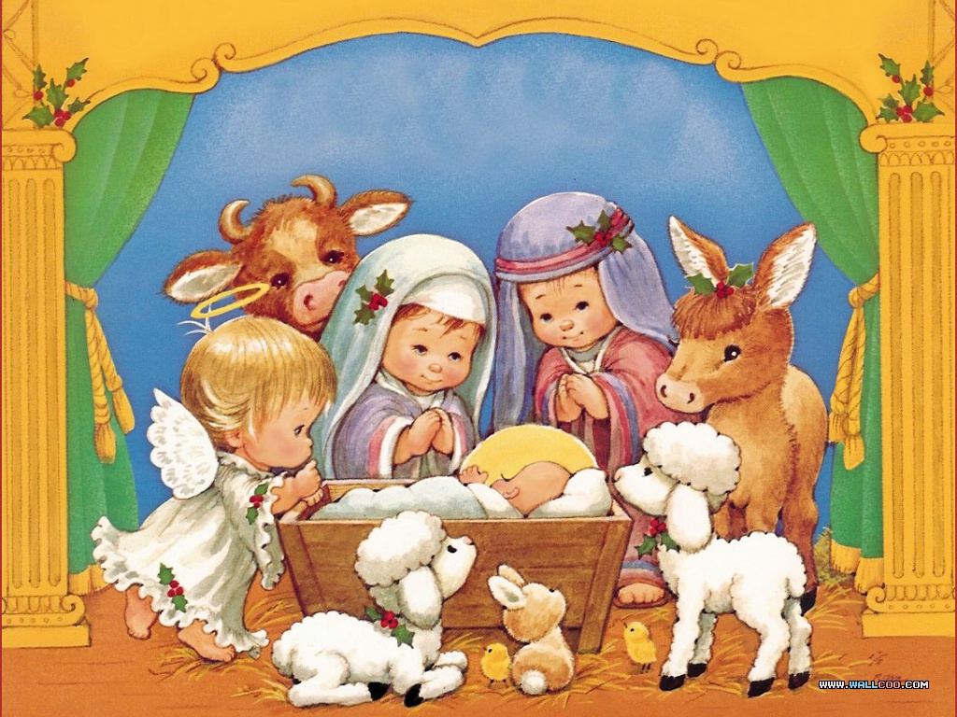
说故事

Slide 14


一份简报的内容 相当于书的一章

Slide 15
7
人的大腦只能同時保持
條資訊

Slide 16
简报时间应小于 分钟
90

Slide 17
「材料」总结
听众目标正确
精简（大多数简报应该删除50%以上的内容）
提高说故事的能力
注意力集中时间限制 = 90分钟
大脑资讯限制 = 7条
一份简报内容量约为书的一章

Slide 18
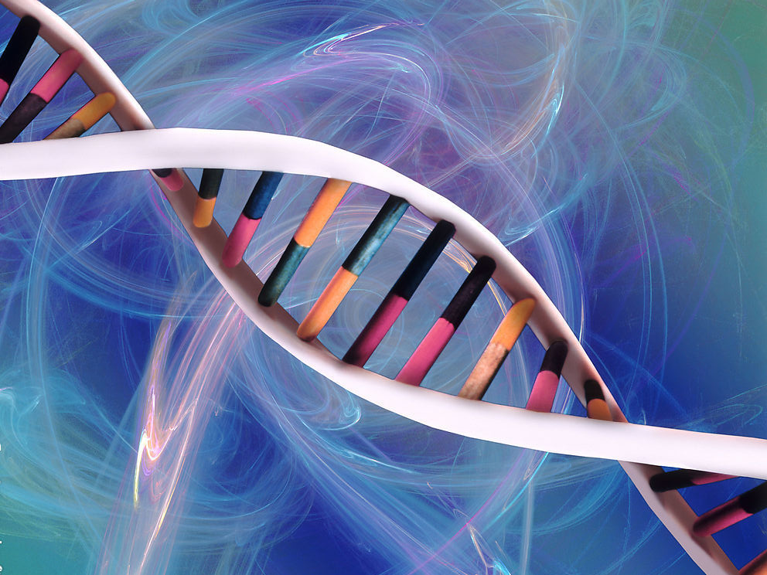
2. 结构

Slide 19

结构化 + 扁平化

Slide 20
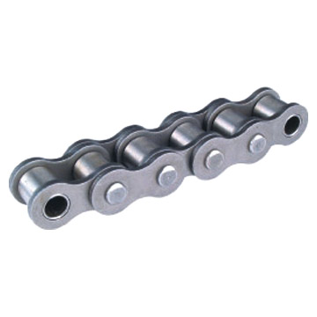

不要采用树状结构

Slide 21
首页
破题
破题
大纲
第一节
开始
第一节
内容
第一节
内容
第一节
内容
第一节
结束
第二节
开始
第二节
内容
第二节
内容
第二节
内容
第二节
内容
第二节
结束
第三节
开始
第三节
内容
第三节
内容
第三节
内容
第三节
结束
整体
总结
尾页

Slide 22
首页
大纲
第一节
开始
第一节
结束
第二节
开始
第二节
结束
第三节
开始
第三节
结束
整体
总结
尾页

Slide 23
首页
大纲
第一节
开始
第一节
结束
第二节
开始
第二节
结束
第三节
开始
第三节
结束
整体
总结
尾页

Slide 24
首页
大纲
第一节
开始
第一节
结束
整体
总结
尾页

Slide 25
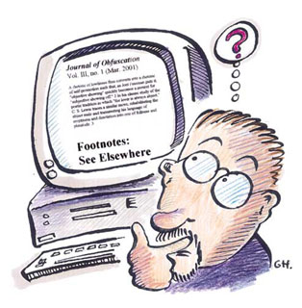

讨论：
大纲的必要性？

Slide 26
投影片修辞学？

Slide 27
首页
破题
破题
大纲
第一节
开始
第一节
内容
第一节
内容
第一节
内容
第一节
结束
第二节
开始
第二节
内容
第二节
内容
第二节
内容
第二节
内容
第二节
结束
第三节
开始
第三节
内容
第三节
内容
第三节
内容
第三节
结束
整体
总结
尾页

Slide 28
页面属性
名词
动词
连接词
单字

Slide 29
页面属性
重点陈述
名言引用
句子

Slide 30
页面属性
比较
步骤
总结
段落

Slide 31
页面属性比例
多用句子页面
少用段落页面
慎用单字页面
勿用小节页面

Slide 32
「结构」总结
采用链状（非树状）组织方式
注意每章投影片的修辞属性与比例
移除大纲，改用总结

Slide 33
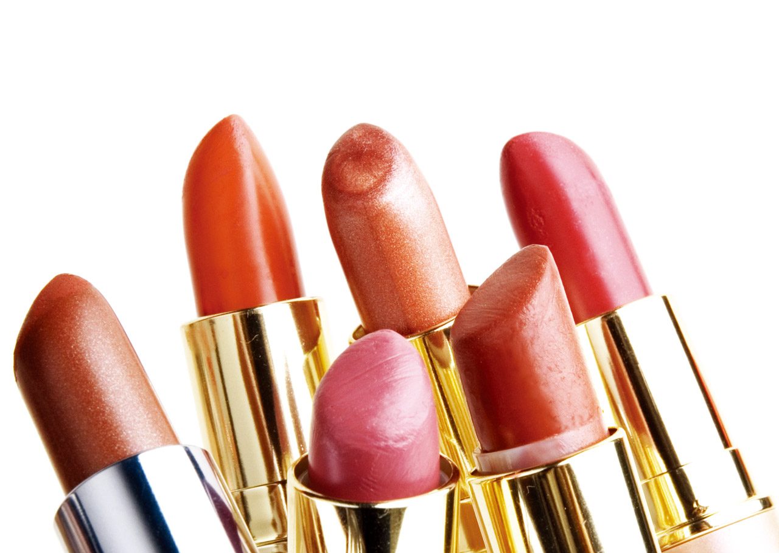
3. 修饰

Slide 34
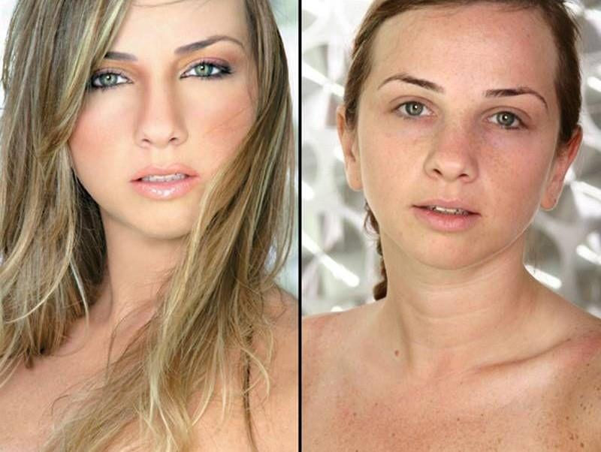

Slide 35
“许多女明星在化妆前后 简直判若两人！” - 台湾综艺节目主持人 -

Slide 36
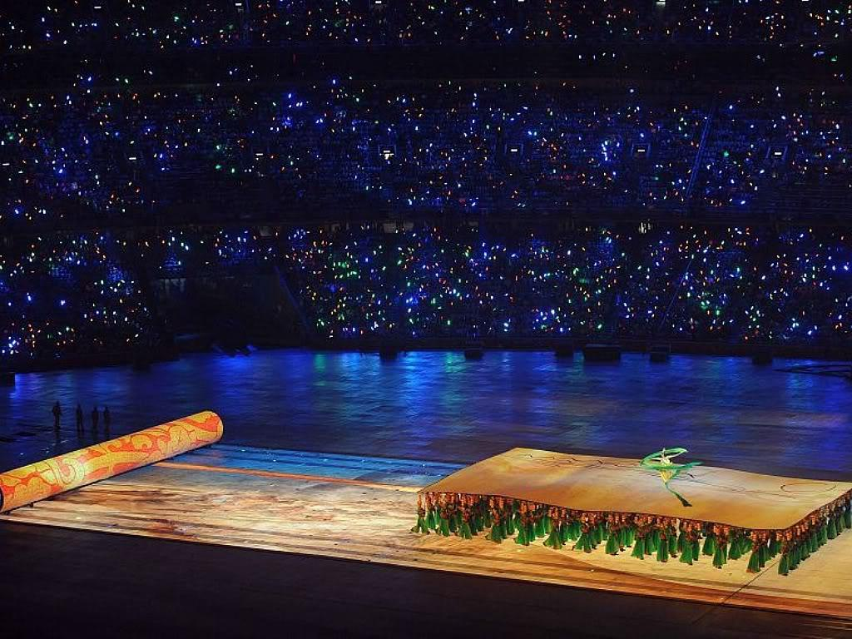
北 京 奥 运 开 幕 式

Slide 37
讨论：
为何需要图片？

Slide 38
图片的作用
美观
视觉刺激
加强解释
加深记忆（联想）

Slide 39
小心使用图片
画面布局影响阅读次序与重点判断
适当留白可以减缓心理压力
图片噪音会影响信息吸收
颜色、配色会产生心理作用
少数的人可能对图片会有负面解读

Slide 40
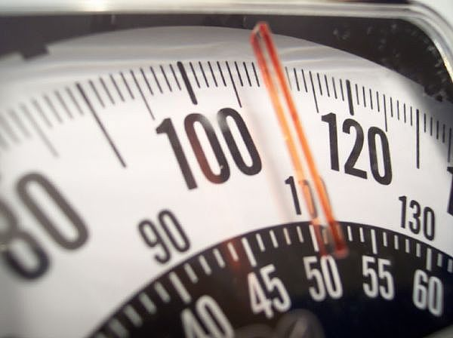




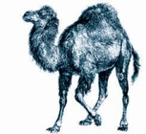


信噪比 范例
< 1
10.3
10.7
Adobe
AIR
11
14.9
15.1
197 MB
2x
~23 MB
10 MB
50 MB
100 MB

Slide 41
讨论：
公司模版的
必要性？

Slide 42

色
彩
校
正

Slide 43
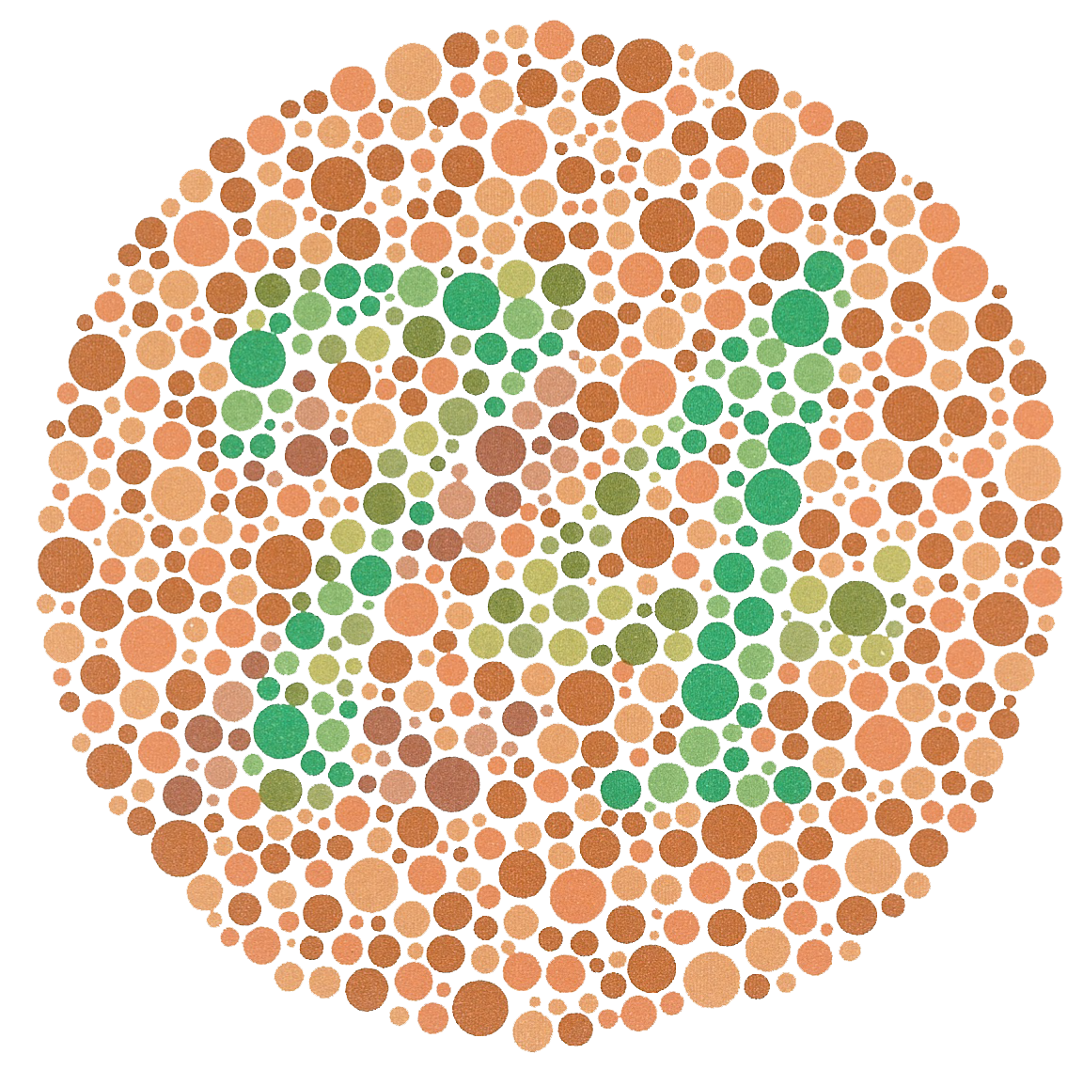
色盲測試

Slide 44
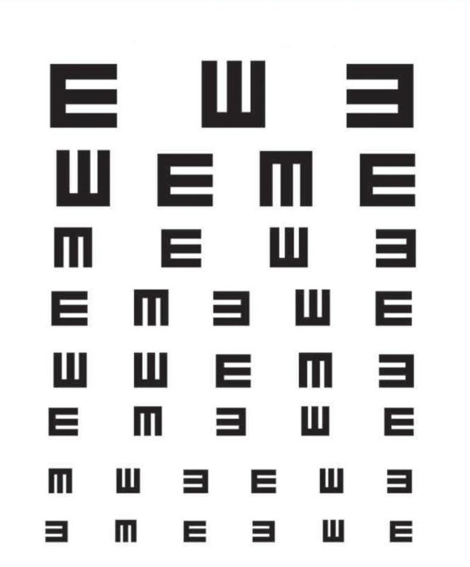
近視測試

Slide 45

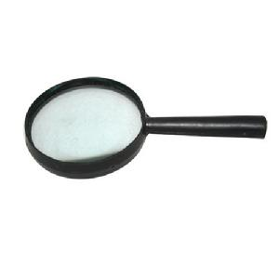
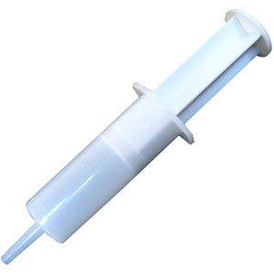
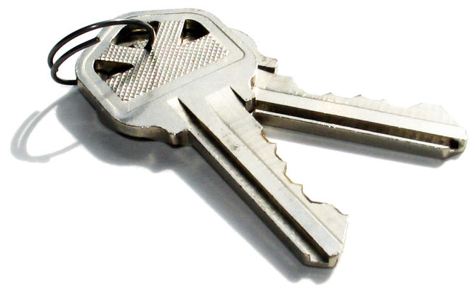
如何找适合的图片
概念
联想
关键词
搜索

Slide 46
图片联想范例

Slide 47
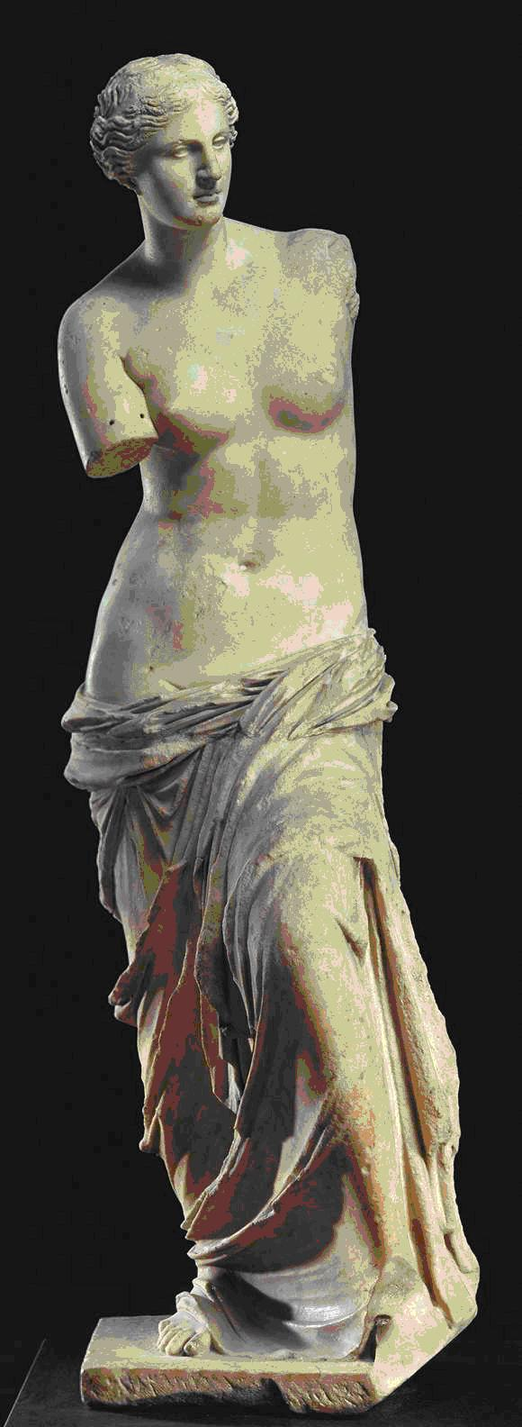
美

Slide 48

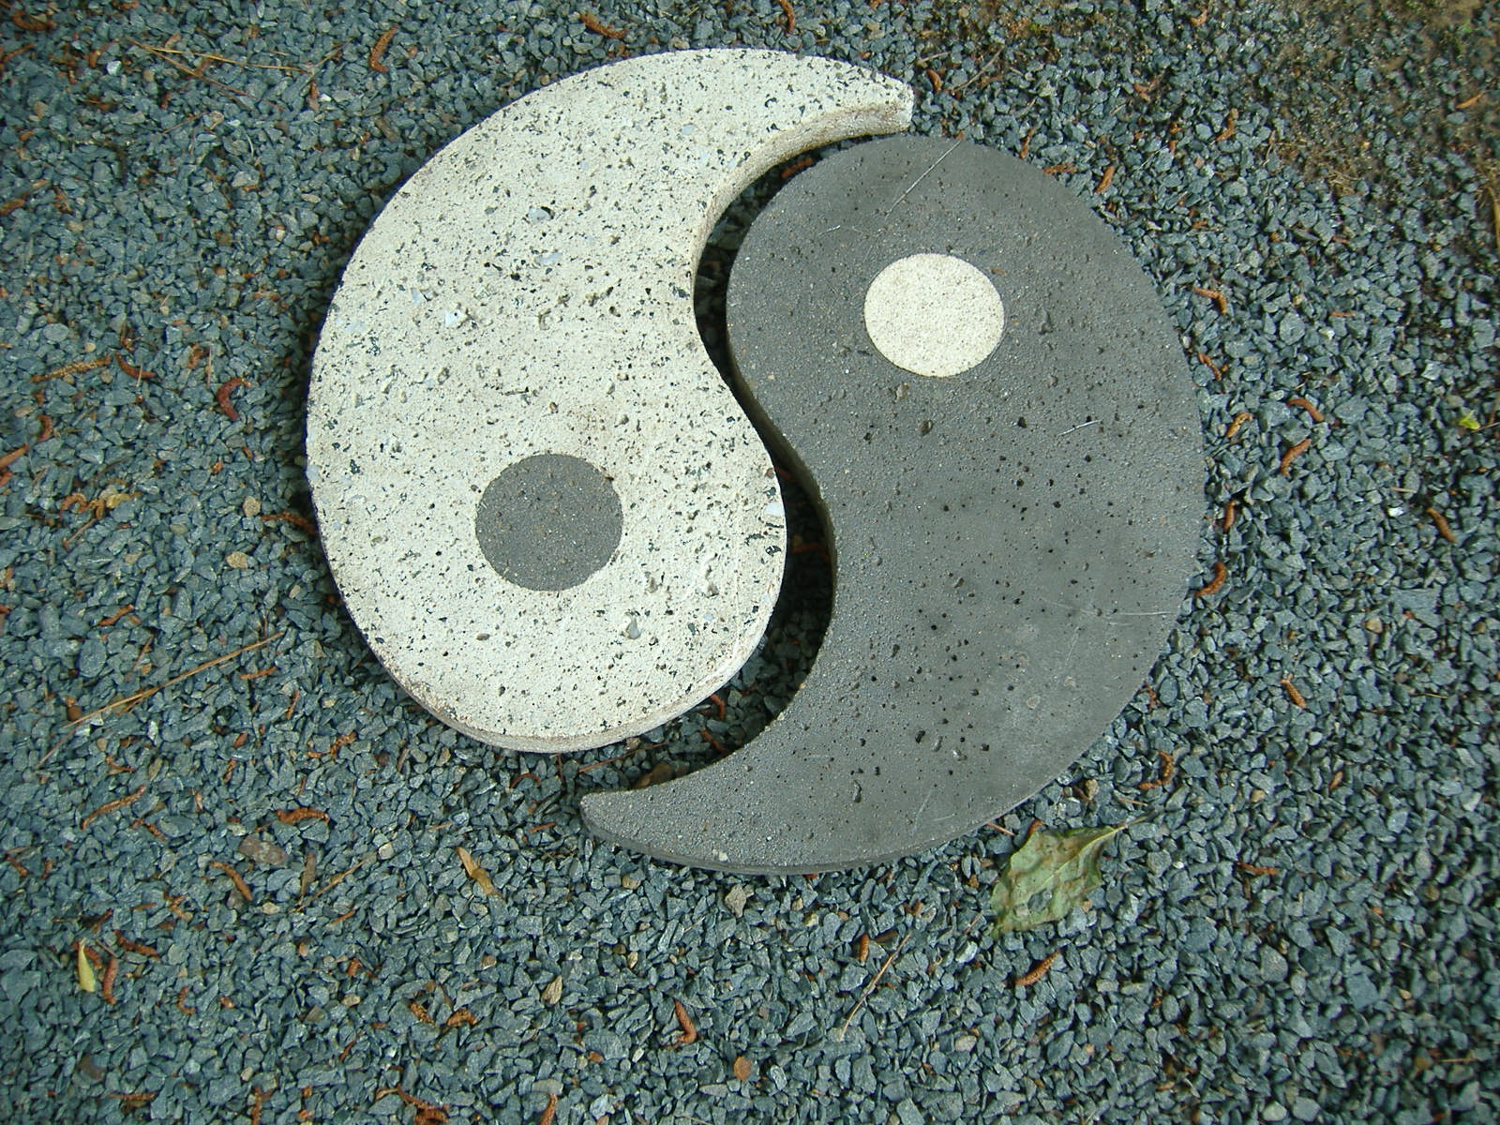
平衡

Slide 49

放松

Slide 50


停留

Slide 51


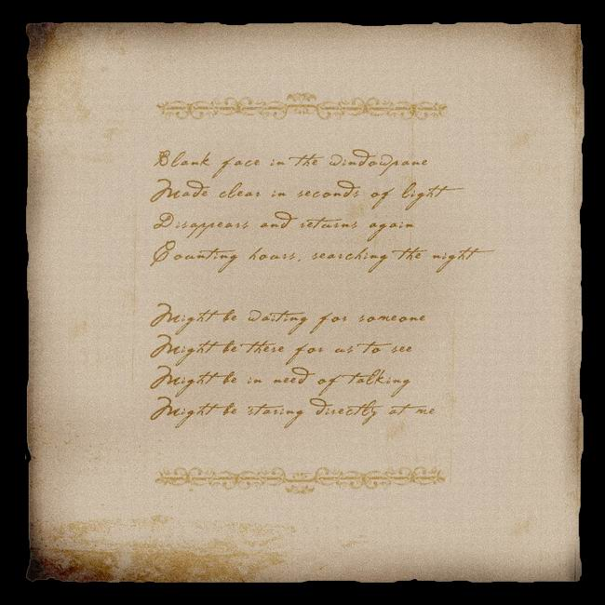
知识传递

Slide 52

灵
机
一
动

Slide 53

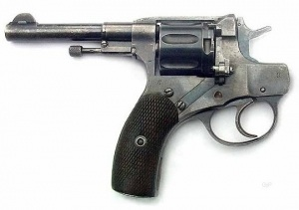

Using C/C++, You Might Shoot Yourself In The Foot

Slide 54
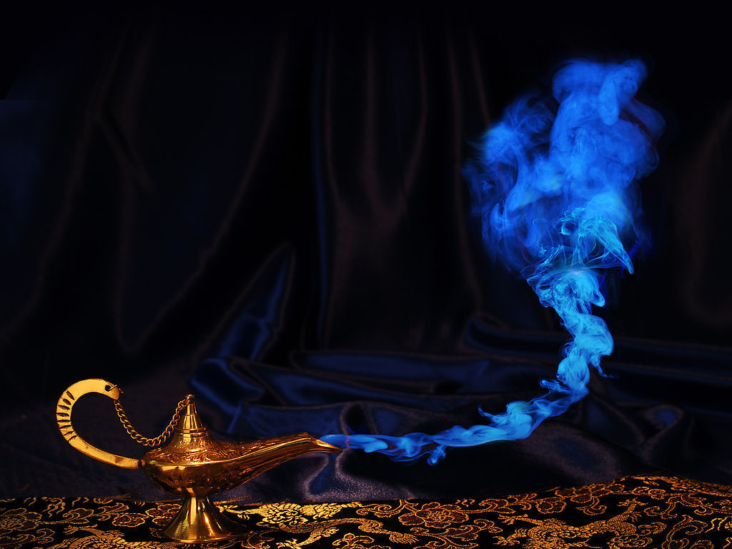
软件开发的三大愿望
更高的生产力
更少的BUG
更容易维护

Slide 55
闭眼指数!?

Slide 56
闭眼指数
萤幕无变化
属性为小节
属性为段落
萤幕有表或程序码
萤幕有平淡的图
无连贯性
萤幕大变化
萤幕小变化
画面刺激
互动
言语刺激

Slide 57

当閉眼指數逼近1的时候…

Slide 58
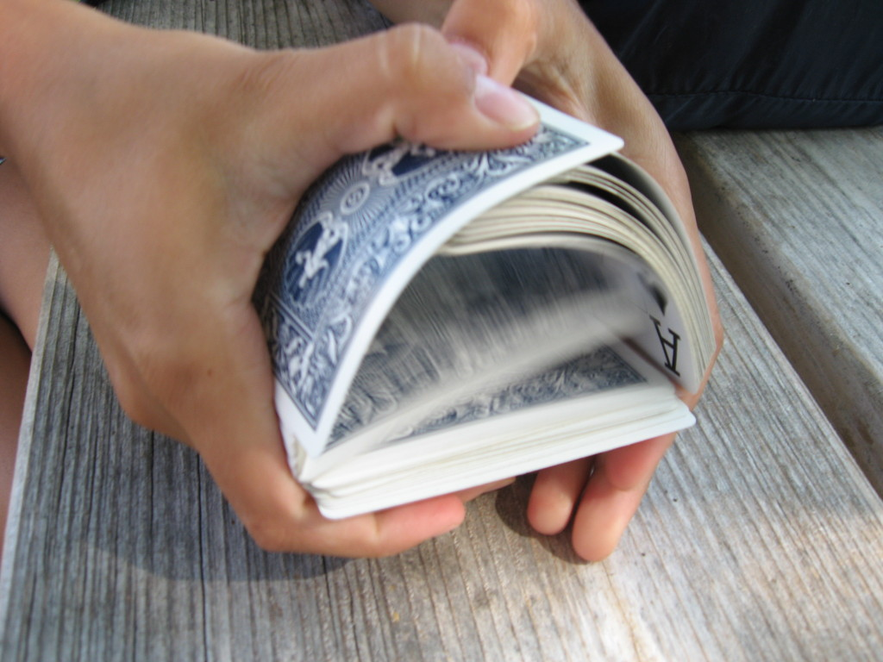
重新组织

Slide 59

视觉刺激

Slide 60

讲笑话!!!

Slide 61
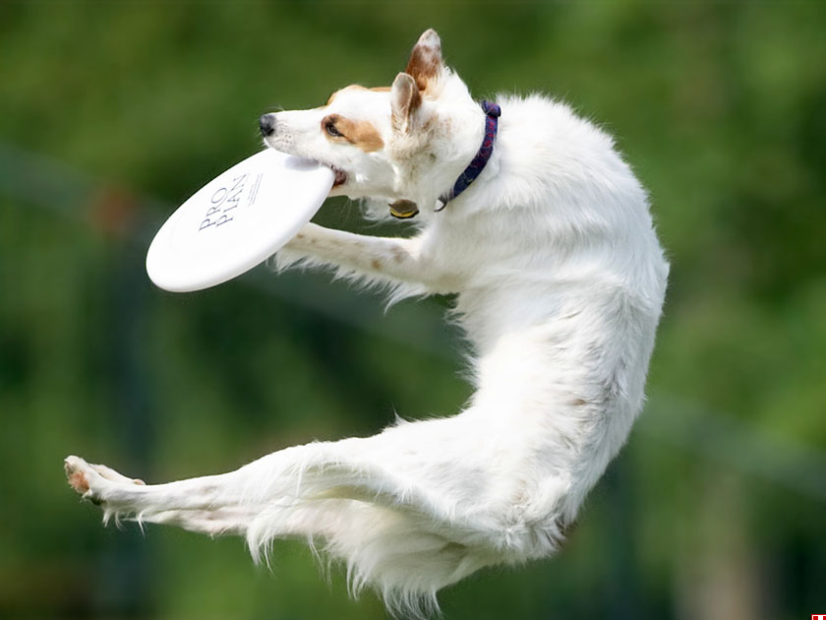
互动

Slide 62
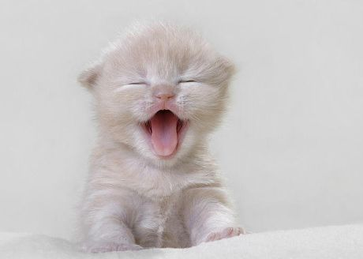
真的沒辦法了！

Slide 63

休息片刻

Slide 64
「修饰」总结
图片的作用
小心使用图片
联想找图
注意闭眼指数

Slide 65
后面全都是范例…

Slide 66
首页范例

Slide 67

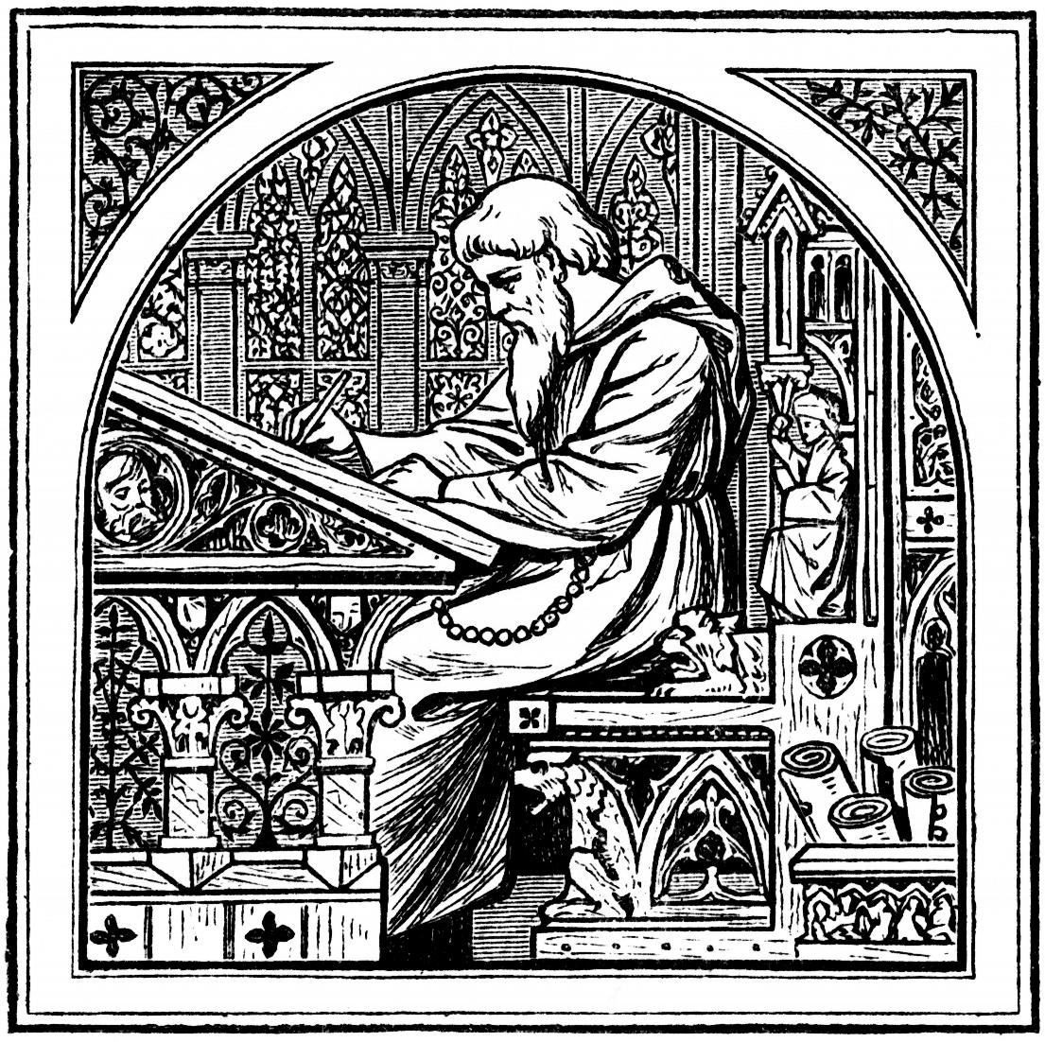
技术写作方法与技巧
蔡学镛

Slide 68

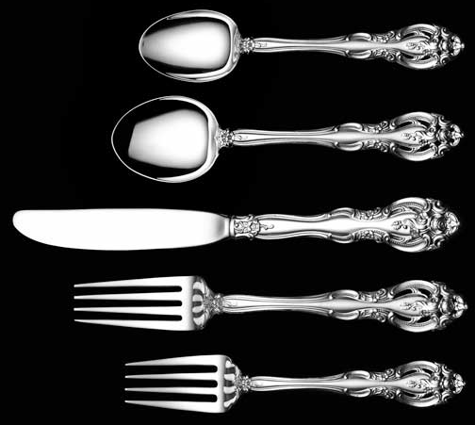

Today’s Special
A Taste of Scala
蔡学镛 / 孔宣 / Jerry Tsai
KongXuan@Alipay.com
S
C
A
L
A

Slide 69
尼古丁
+
咖啡因
不瞌睡的简报設計模式
支付宝/技术部
蔡学镛

Slide 70
尾页范例

Slide 71


Slide 72

Thank You

Slide 73
破题范例

Slide 74
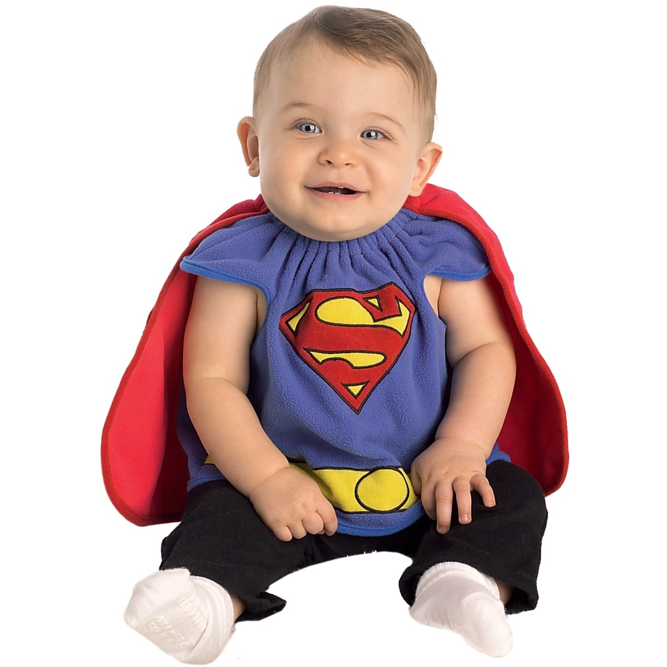
13 Years ago Java Was Born
1996

Slide 75
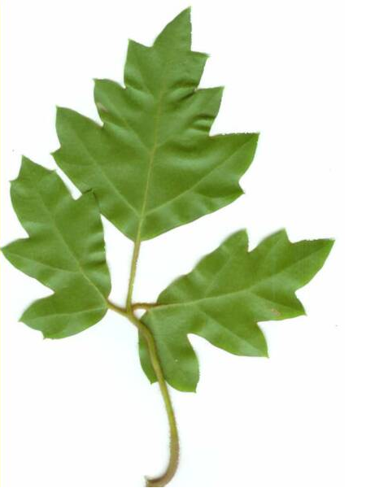
Java Consists of 3 Parts
Libraries
VMs
Language

Slide 76

After 13 Years Java Becomes…

Slide 77
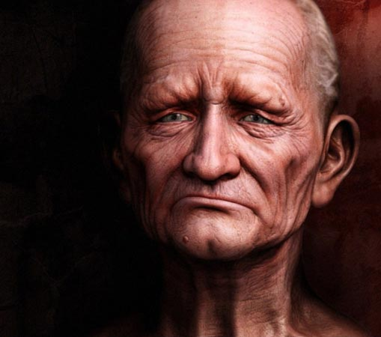
Language Is Old

Slide 78

VMs are Strong

Slide 79
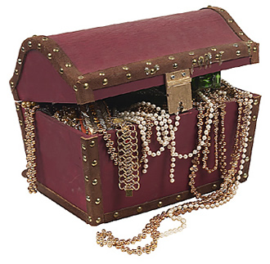
Libraries are Wealthy

Slide 80
Java Platform Needs A New Language
Libraries
VMs
?

Slide 81

Here Comes

Slide 82
But JavaFX is just for RIA . . .

Slide 83
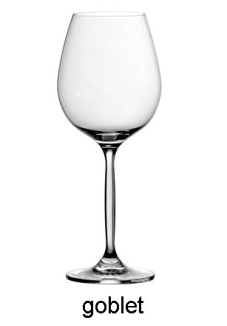
Have a Toast to Scala

Slide 84
名言引用 范例

Slide 85
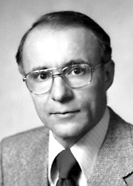
教导科学家，使其精通写作，
这是相当重要的事。
诺贝尔物理奖得主
Arno A. Penzias

Slide 86
名言引用的布局模式
名言
姓名
头衔
名言
照片
名言
照片
姓名
头衔
姓名
头衔

Slide 87
底图+文字 范例

Slide 88

如果我们的思想不能诉诸文字，
我们将停留在史前部落时代。
范例壹

Slide 89


范例贰
文学
写作的
三个世界
学术
技术

Slide 90

没有人能完全客观
注意到自己的偏颇之处，
并尽力保持平衡！
范例参

Slide 91
模仿范例

Slide 92
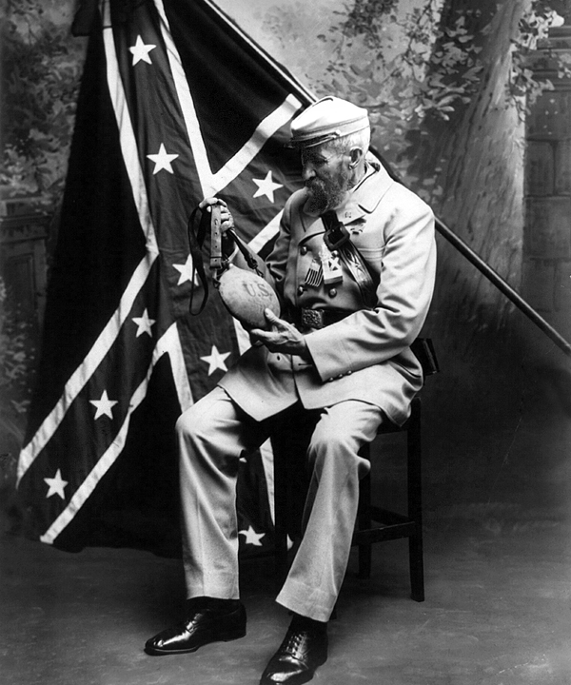
When It Comes to Programming, Are You A
REBEL?[`rebl]
Stand up for Simplicity and Flexibility, Against Software Complexity and Software Obesity, and Want to Program with Fun.
Hay! You Got to Try Java
!!!

Slide 93
R
E
B
O
L
S
T
A
N
D
S
F
O
R
E
X
A
B
A
L
P
S
J
N
A
R
E
E
G
T
E
D
C
U
I
S
T
A
V
S
G
E
I
E
O
N

Slide 94
动画范例

Slide 95

All In One, One For All
Small Yet Powerful
Windowing
Drawing
Networking
Database Accessing
Web Browser Plug-In
External Lib Interface
REBOL

Slide 96
Parsing
Mojo of REBOL
Functions
Maintain
Literals
Readable
Abstraction
Dialecting
Writeable
GUI
Succinct
Finance
Database
Bug-Free
. . .

Slide 97
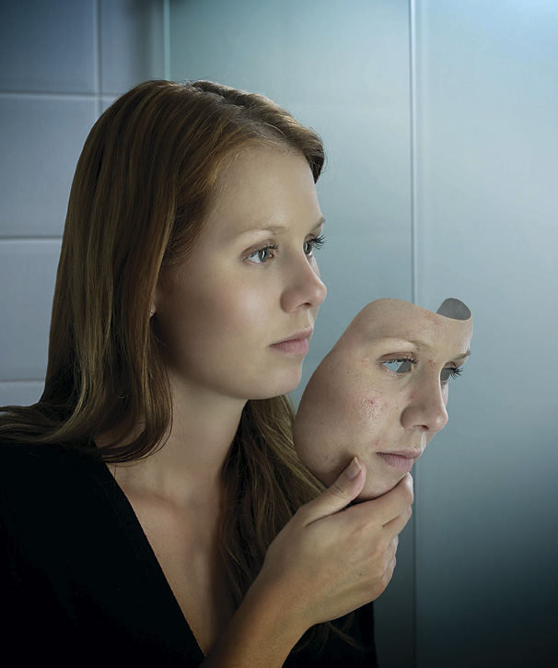
Two Masks and What’s Under Them
Compiled
Language
Scripting
Language
Static
Language
Dynamic
Language

Slide 98
Java

Slide 99
Java
JSR-223
脚本

Slide 100
JSR-223
脚本

Slide 101
Editor 1
JSR-223
脚本
Domain1
DSL
Domain
2
DSL
Editor 2

Slide 102
Editor 1
JSR-223
脚本
Code
Gen
1
Domain1
DSL
Code
Gen
2
Domain1
DSL
Editor 2

Slide 103
讨论：
页面切换时
动画的必要性？

Slide 104
ICON范例

Slide 105





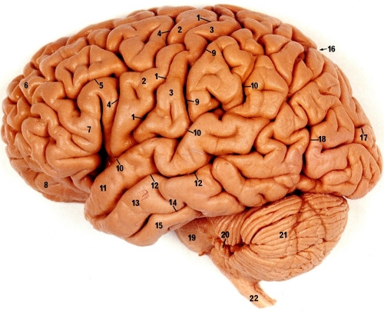
When to Use REBOL
Spider
Dialect
Text
Processing
Mobile
Agent
Instance
Messenger
Artificial
Intelligence

Slide 106
步骤范例

Slide 107



1
object Hello {
def main(args: Array[String]) = {
println("Hello Scala!")
}
}
Type & Save
2
C:\MySource>scalac Hello.scala
Compile
3
C:\MySource>scala –cp . Hello
Hello Scala!
Run

Slide 108
Scala
Compiler
For Java
Java
Bytecode
Scala
Code
Scala
Compiler
For .NET
MSIL

Slide 109
Compiling
Scala
Compile
“Scripting”
Scala
Compile
Run
Loop
Interactive
Scala
Read
Evaluate
Print

Slide 110
架构图范例

Slide 111






外部系统
后督查询 / 调用接口
消息中心
消息隔离层
后督核心系统
后
督
管
理
平
台
日志系统
数据库隔离层
Alipay
DBs
Alipay
DBs

Slide 112
后督核心系统
缓存
数据库
JSON
JSON
JSON
发派
引擎
分析
引擎
应变
引擎
JSR-223
脚本
DSL
JSR-223
脚本

Slide 113
耳濡目染

Slide 114
「尼古丁+咖啡因」总结(1) 简报制作过程
收集材料
组织编排
美化修饰

Slide 115
「尼古丁+咖啡因」总结(2) 关键事项
少即是多
每页越精简越好，讯息量不要太多
总结比大纲好（重复）
善用图片和颜色（联想）
降低闭眼指数，互动最有效

Slide 116
Thank You

